Slide 1

习题课
第十一章
线面积分的计算
一、 曲线积分的计算法
二、曲面积分的计算法

Slide 2
一、曲线积分的计算法
1. 基本方法
第一类 ( 对弧长 )
曲线积分
定积分
第二类 ( 对坐标 )
转化
用参数方程
(1) 选择积分变量
用直角坐标方程
用极坐标方程
第一类: 下小上大
(2) 确定积分上下限
第二类: 下始上终
练习题: P244 题 3 (1), (3), (6)

Slide 3











解答提示:
P244 3 (1)
计算
其中L为圆周
提示: 利用极坐标 ,
原式 =
说明: 若用参数方程计算,
则

Slide 4









P244 3(3). 计算
其中L为摆线
上对应 t 从 0 到 2π 的一段弧.
提示:

Slide 5











P244 3(6). 计算
其中Γ 由平面 y = z 截球面
从 z 轴正向看沿逆时针方向.
提示: 因在 Γ 上有
故
原式 =

Slide 6
2. 基本技巧
(1) 利用对称性及重心公式简化计算 ;
(2) 利用积分与路径无关的等价条件;
(3) 利用格林公式 (注意加辅助线的技巧) ;
(4) 利用斯托克斯公式 ;
(5) 利用两类曲线积分的联系公式 .

Slide 7


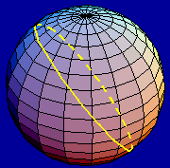



例1. 计算
其中Γ 为曲线
解: 利用轮换对称性 , 有
利用重心公式知
(Γ 的重心在原点)

Slide 8

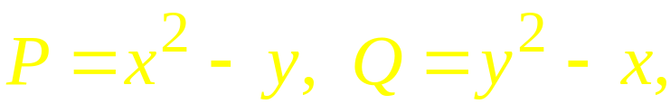




例2. 计算
其中L 是沿逆
时针方向以原点为中心、
a 为半径的上半圆周.
解法1 令
则
这说明积分与路径无关, 故

Slide 9

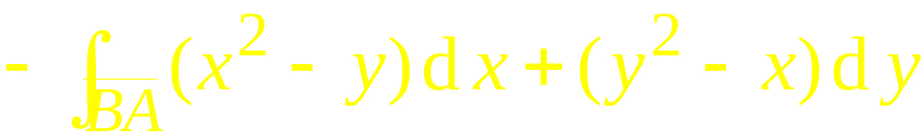
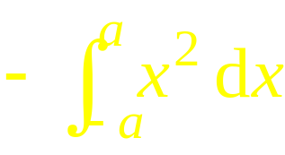

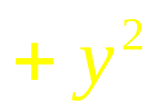
解法2
添加辅助线段
它与L所围区域为D,
则
(利用格林公式)
思考:
(1) 若L 改为顺时针方向,如何计算下述积分:
(2) 若 L 同例2 , 如何计算下述积分:

Slide 10

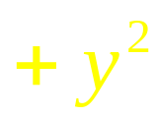
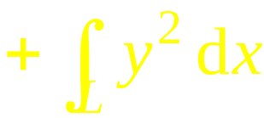
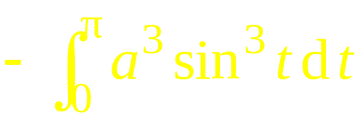
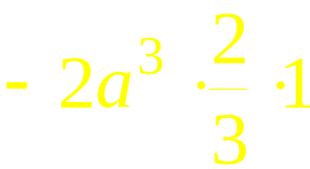
思考题解答:
(1)
(2)

Slide 11






例3. 设在上半平面
内函数
具有
连续偏导数, 且对任意 t > 0 都有
证明
对D内任意分段光滑的闭曲线L, 都有
(2006考研)
证:把
两边对t求导, 得:
则有
因此结论成立.

Slide 12


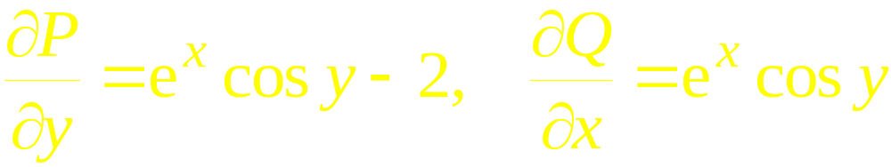
练习题: P244 题 3(5) ; P245 题 6; 11.
3(5).
计算
其中L为上半圆周
沿逆时针方向.
提示:
用格林公式:

Slide 13






P245 6 .
设在右半平面 x > 0 内, 力
构成力场,其中k 为常数,
证明在此力场中
场力所作的功与所取的路径无关.
提示:
F 沿右半平面内任意有向路径 L 所作的功为
令
易证

Slide 14



P245 11.
求力
沿有向闭曲线 Γ 所作的
功,
其中 Γ 为平面 x + y + z = 1 被三个坐标面所截成三
角形的整个边界,
从 z 轴正向看去沿顺时针方向.
提示:
方法1
利用对称性

Slide 15


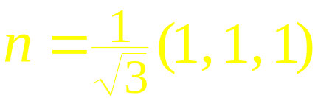


方法2
利用
斯托克斯公式
设三角形区域为∑ , 方向向上,
则
公式
Notes:
运行时点击 “利用斯托克斯公式”, 或按钮“公式”, 可显示斯托克斯公式并自动返回.

Slide 16




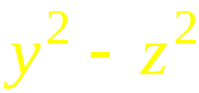

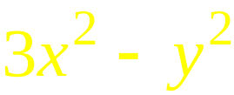
例4.
设L 是平面
与柱面
的交线
从 z 轴正向看去, L 为逆时针方向, 计算
解: 记 Σ 为平面
上 L 所围部分的上侧,
D为Σ 在 xOy 面上的投影.
由斯托克斯公式
公式
Notes:
运行时点击“由斯托克斯公式”, 或“公式”, 可显示斯托克斯公式并自动返回.

Slide 17


D 的形心

Slide 18
二、曲面积分的计算法
1. 基本方法
第一类( 对面积 )
曲面积分
二重积分
第二类( 对坐标 )
转化
(1) 选择积分变量 — 代入曲面方程
第一类: 始终非负
(2) 积分元素投影
第二类: 有向投影
(3) 确定二重积分域
— 把曲面积分域投影到相关坐标面

Slide 19



思 考 题
1) 二重积分是哪一类积分?
答: 第一类曲面积分的特例.
2) 设曲面
问下列等式是否成立?
不对 ! 对坐标的积分与 ∑ 的侧有关

Slide 20
2. 基本技巧
(1) 利用对称性及重心公式简化计算
注意公式使用条件
(2) 利用高斯公式
添加辅助面的技巧
(辅助面一般取平行坐标面的平面)
(3) 两类曲面积分的转化

Slide 21




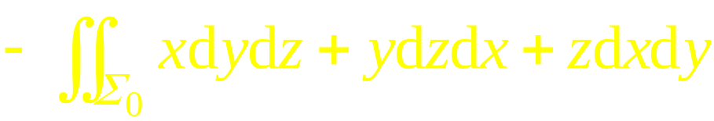

练习:
P244 题4(3)
计算
其中∑ 为半球面
的上侧.
提示: 以半球底面
为辅助面,
且取下侧 ,
记半球域为 Ω ,
利用
高斯公式有
原式 =
P244 题4(2) , P245 题 10 同样可利用高斯公式计算.

Slide 22


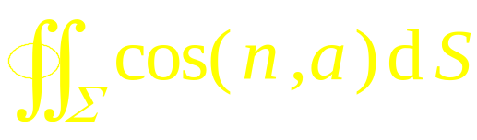

例5.
设 ∑ 为简单闭曲面, a 为任意固定向量,
n为∑ 的
单位外法向向量,
试证
证明: 设
(常向量)
则

Slide 23



例6. 计算曲面积分
其中,
解:
思考: 本题 ∑ 改为椭球面
时, 应如何
计算 ?
提示:
在椭球面内作辅助小球面
内侧,
然后用高斯公式 .

Slide 24

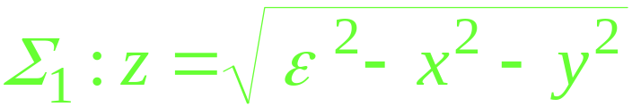




例7. 设 ∑ 是曲面
取上侧, 计算
解: 取足够小的正数 ε , 作曲面
取下侧
使其包在 Σ 内,
为 xOy 平面上夹于
之间的部分, 且取下侧 ,
则

Slide 25
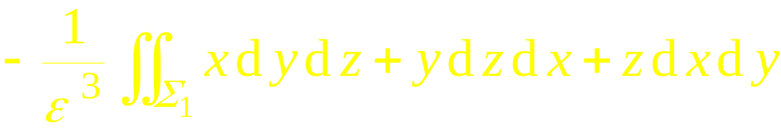


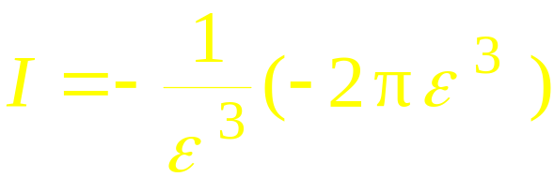
第二项添加辅助面, 再用高斯公式,
得
注意曲面的方向 !

Slide 26


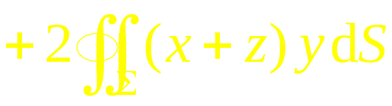


例8. 计算曲面积分
中∑ 是球面
解:
用重心公式
利用对称性

Slide 27
作业
P244 3 (2) , (4) ; 4 (2)
5 ; 9

Slide 28
备用题 1. 已知平面区域
L为D 的边界, 试证
(2003 考研)
证: (1) 根据格林公式
①
②
因①、②两式右端积分具有轮换对称性,
所以相等,
从而
左端相等, 即(1)成立.

Slide 29
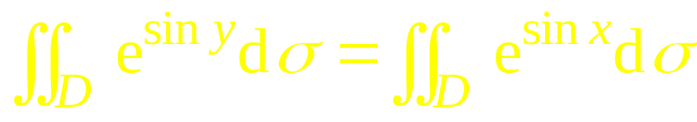
(2) 由①式
由轮换对称性

Slide 30




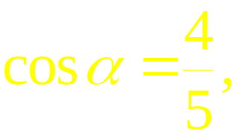

2. 地球的一个侦察卫星携带的广角高分辨率摄象机
能监视其”视线”所及地球表面的每一处的景象并摄像,
若地球半径为R , 卫星距地球表面高度为 H =0.25 R ,
卫星绕地球一周的时间为 T , 试求
(1) 在任一固定时刻 , 此卫星能监视的地球表面积是
多少 ?
(2) 在
的时间内 , 卫星监视的地球
表面积是多少 ?
解: 如图建立坐标系.
设卫星绕 y 轴旋转

Slide 31


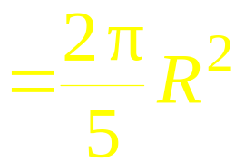

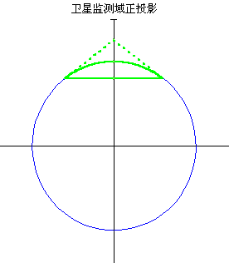

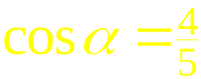
(1) 利用球坐标, 任一固定时刻监视的地球表面积为
(2) 在
时间内监视的地球表面积为
其中S₀ 为盲区面积
注意盲区与重复部分
点击图片任意处
播放开始或暂停

Slide 32

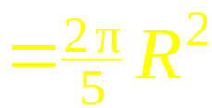




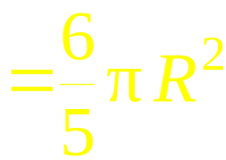
(1) 利用球坐标, 任一固定时刻监视的地球表面积为
(2) 在
时间内监视的地球表面积为
其中盲区面积

Slide 33


斯托克斯( Stokes ) 公式

